Slide 2

Kyllian Benard
&
ODYNOUS
Kit Média

Slide 3
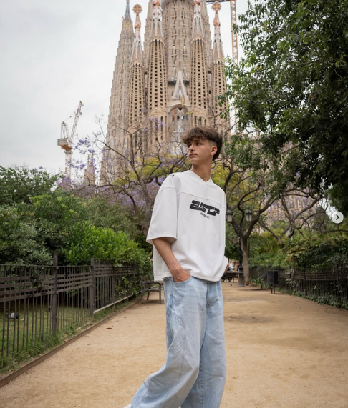
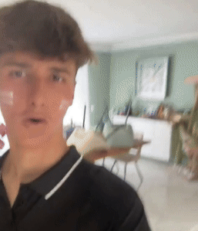
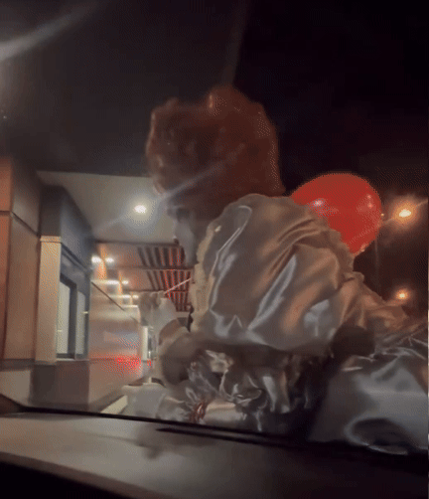
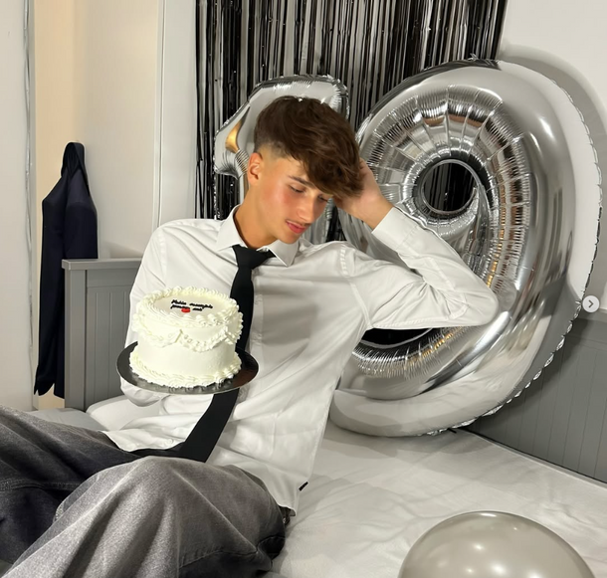
@kyllianbenardd
Kit Média
Kyllian Benard est un créateur de contenu qui a su évoluer au fil des tendances des réseaux sociaux. Depuis son plus jeune âge, il a toujours aimé créer du contenu sur différentes plateformes.
À travers ses réseaux, Kyllian fait preuve d’authenticité et a su bâtir une communauté engagée et proche de lui.
Que ce soit en réalisant des pranks avec sa famille, en testant des attractions dans divers parcs ou en imaginant des concepts et montages innovants, Kyllian redouble de créativité pour divertir et inspirer son audience.

Slide 4
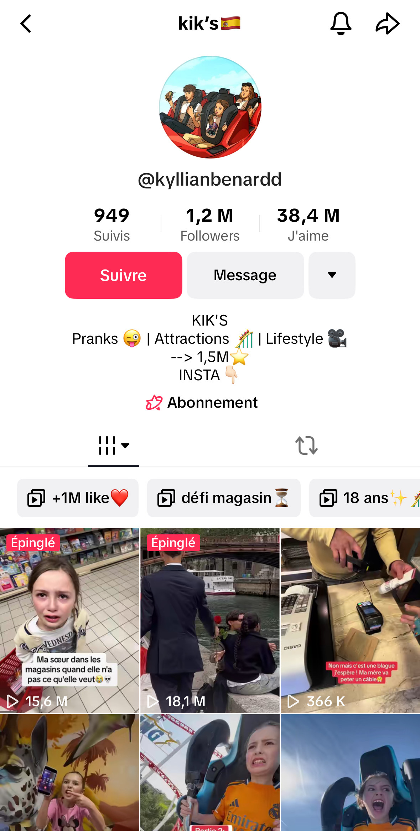
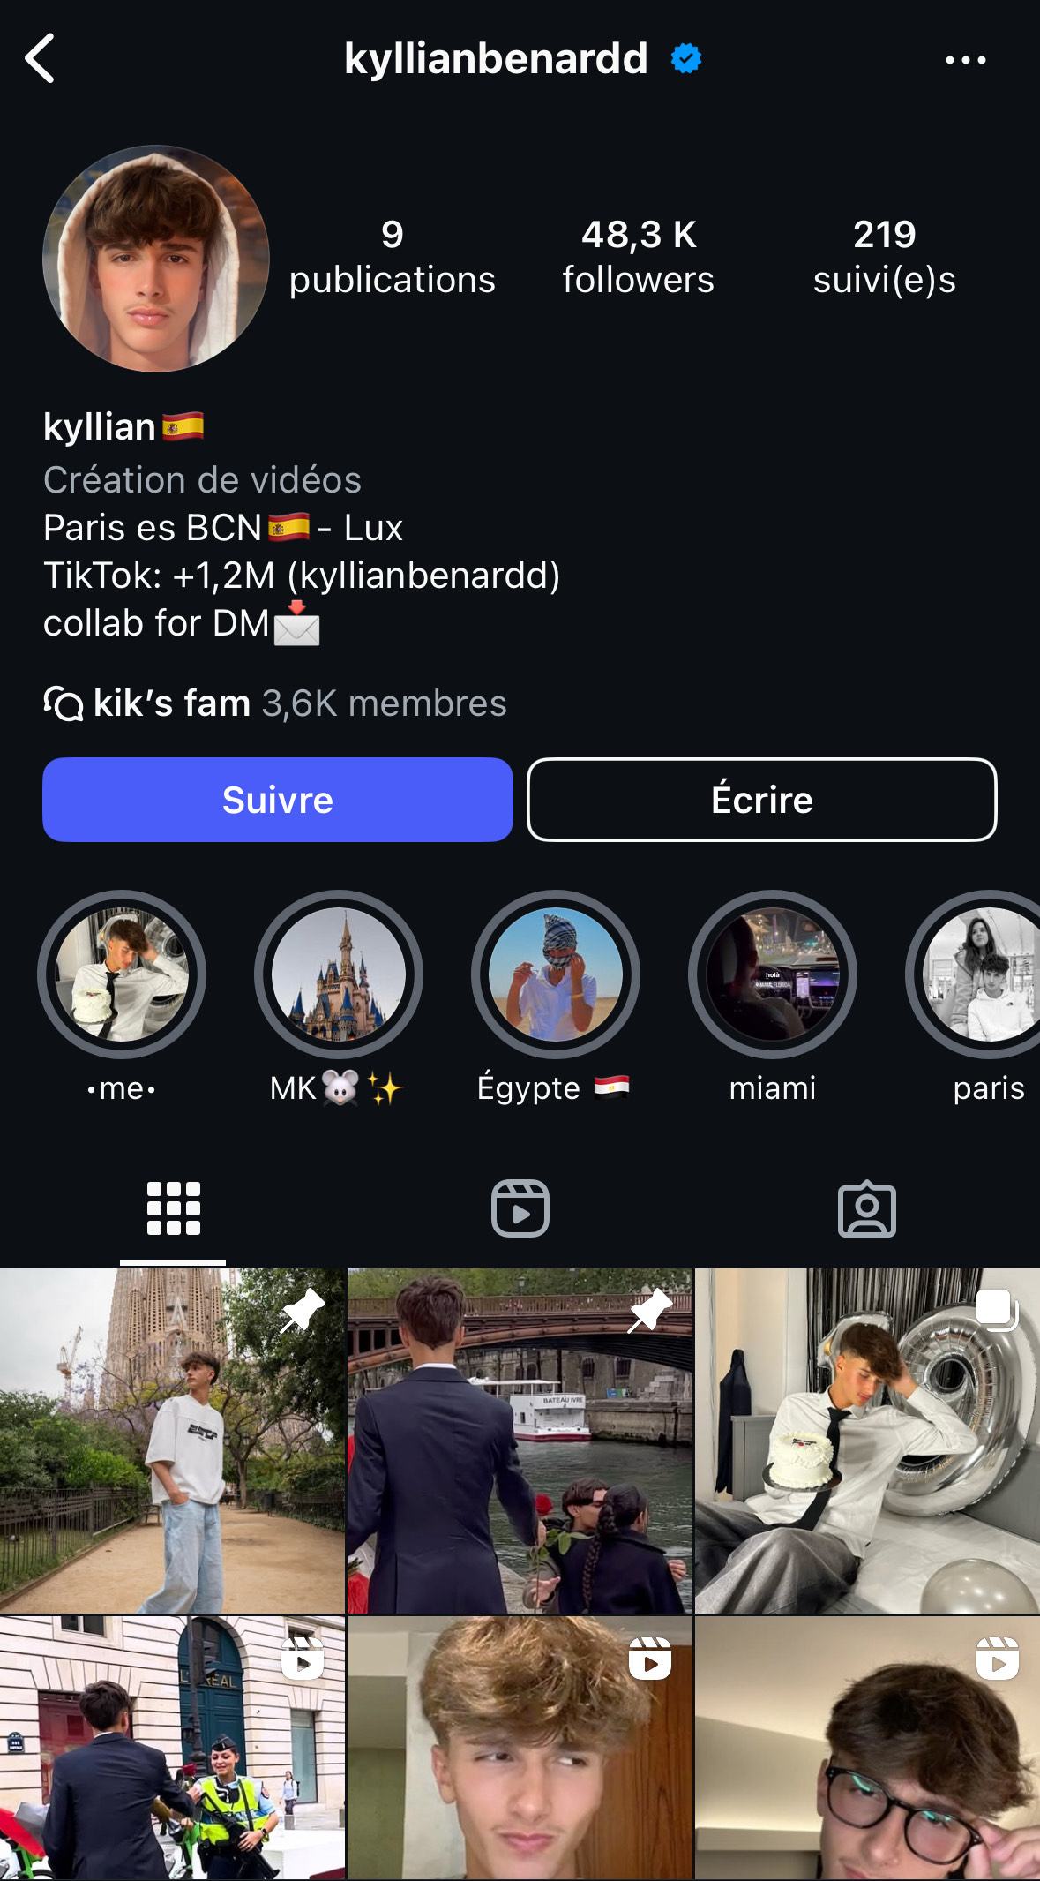


@kyllianbenardd
Réseaux
Kit Média
Abonnés: 1,2M
Abonnés: 48,3k

Slide 5
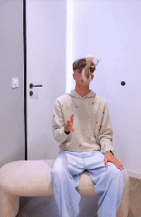



@kyllianbenardd
Audience
Kit Média
Audience clé:
68%
30%
Femmes
Hommes
Âge
18-24
25-34
35-44

Slide 6
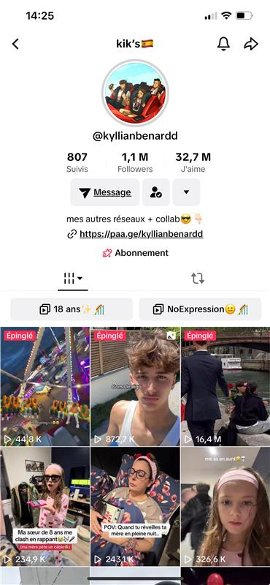




Contenu & engagement
Kit Média
Abonnés mensuels : 70K
Vues mensuelles : 6M
Taux d’engagement: 9%
@kyllianbenardd

Slide 7
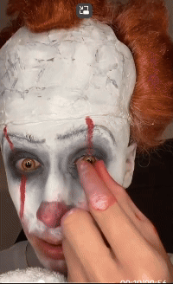


Contenus phares
Kit Média
34M
16M
703k
2M
@kyllianbenardd

Slide 8
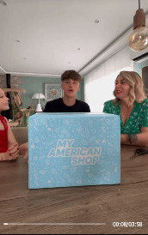
Collaboration
Kit Média
Collaboration avec American Shop en 2 vidéos.
1M cumulés
70K cumulés
@kyllianbenardd

Slide 9
CONTACT
agence@odynous.com
06 37 69 55 49
https://odynous.com/
15 Rue Thibaud, Paris 75014

